Slide 1


Slide 2
Ordenanza Reformatoria
URBANIZACIÓN SOCIAL Y DESARROLLO PROGRESIVO
“LOS JAZMINES-TUMBACO”
ORD. 0009 (Del 25 de enero de 2011)
ORD. REF 0271 (Del 10 de agosto de 2012)

Slide 3
URBANIZACIÓN SOCIAL Y DESARROLLO PROGRESIVO
“LOS JAZMINES-TUMBACO”
ANTECEDENTES:
1. La Urbanización de Interés social de desarrollo progresivo del Barrio “Los Jazmines”, ubicado en el sector de la Tola Chica, de la parroquia Tumbaco, se aprobó mediante Ordenanza 009, sancionada el 25 de enero de 2011, reformada por la Ordenanza 271 de 10 de agosto de 2012, se regularizaron 24 lotes que conforman el asentamiento humano descrito.
2. En el año 2018 se realizaron las escrituras de adjudicación y partición de los lotes fraccionados a favor de sus propietarios conforme a los derechos y acciones adquiridos, escrituras celebradas en la Notaría Cuadragésima Cuarta del cantón Quito, Dra. Ivanova Solá Coello, inscritas en el Registro de la propiedad en el año 2018.
3. Dentro del artículo 7 de la Ordenanza se indica que: “Las obras a ejecutarse en el área comunal son las siguientes, Casa Comunal, juegos infantiles, cancha de ecuavoley, y áreas verdes encespadas y arborizadas.”
Mediante informe técnico emite un Informe Técnico de Fiscalización No. 1 de la Administración Zonal Tumbaco, se determina que el asentamiento ha cumplido con el 96% de obras, además señala que en el oficio N.- 1065-DGT-GU-2015, de fecha 06 de marzo de 2015, en el que se hace un informe detallado de las obras que comprende la ordenanza municipal N-009, en la que detallan los inconvenientes encontrados para la ejecución del Área verde y Espacio Comunal. Por lo que su ejecución no es del 100%.
4. Mediante Oficio 5410-DGT-F-2013, de 11 de noviembre de 2015, el Arq. Bolívar Arévalo de la Dirección de Territorio de la Administración Tumbaco manifiesta que de acuerdo al oficio No. 1065-DGT-GU-2015, de 6 de marzo de 2015, suscrito por el Ing. Diego Arias, las obras de infraestructura están terminadas, sin embargo en lo referente al equipamiento para juegos infantiles y áreas deportivas, casa comunal, estas no se han realizado con la justificación legal y técnica de que el barrio lindera con el parque “Para La Vida y por que la zona de protección de quebrada no lo permite.” Por lo que recomendó a los directivos del asentamiento solicitar al Concejo Metropolitano la Reforma de la Ordenanza por las consideraciones expuestas.
7. Los Directivos de la Urbanización solicitaron una reforma de la Ordenanza, exclusivamente del artículo 7, requiriendo que se elimine la obligación de construir una Casa Comunal y los juegos infantiles, por cuanto física y técnicamente no es factible realizarlos en la superficie existente por el tipo de implantación del equipamiento (esto fundamentados en los informes emitidos por la Administración Zonal Tumbaco) para de esta manera poder culminar las obras y así poder levantar las hipotecas gravadas a favor del Municipio del Distrito Metropolitano de Quito, de cada uno de los lotes fraccionados y adjudicados.
ADMINISTRACIÓN ZONAL: TUMBACO - PARROQUIA: TUMBACO
DE LOS NOGALES
Notes:
-En caso de que el asentamiento no cuente con áreas verdes, añadir en el mapa las áreas verdes y equipamiento cercanas

Slide 4
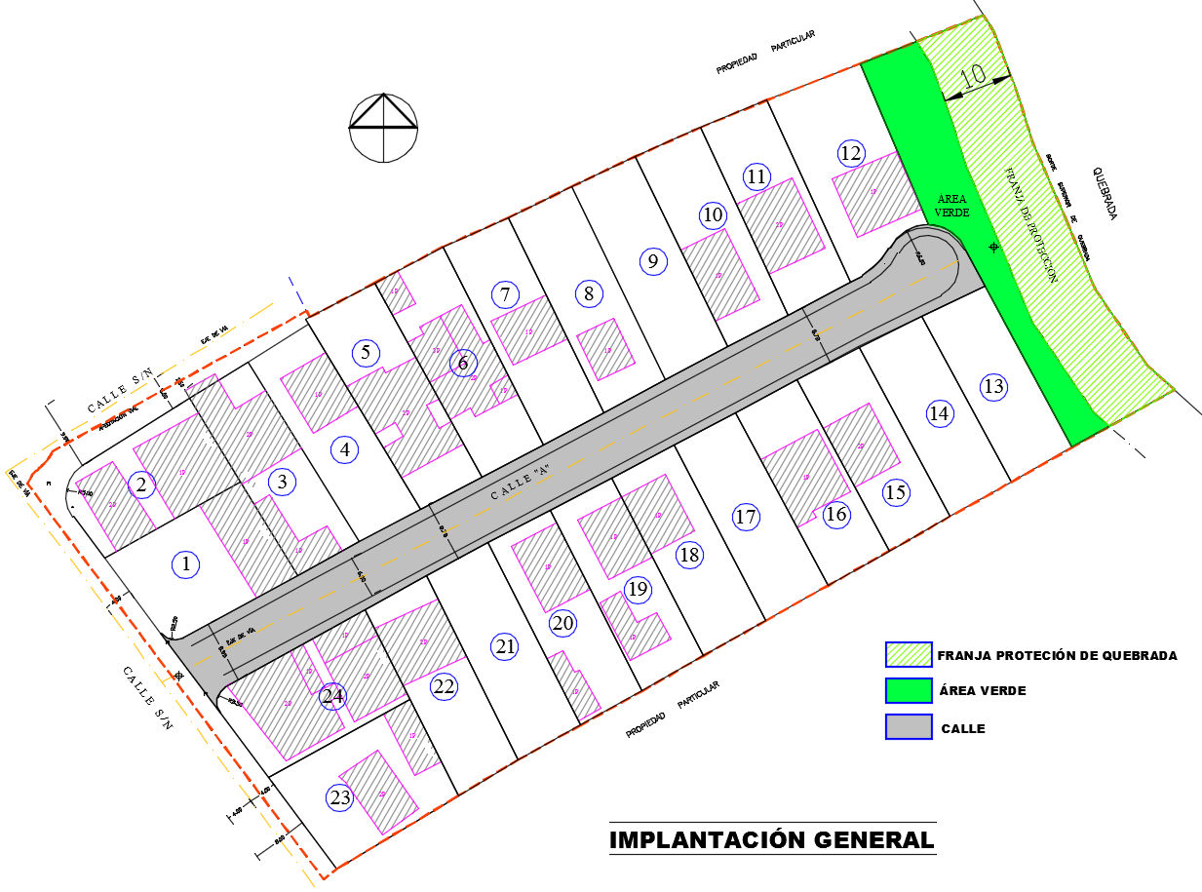
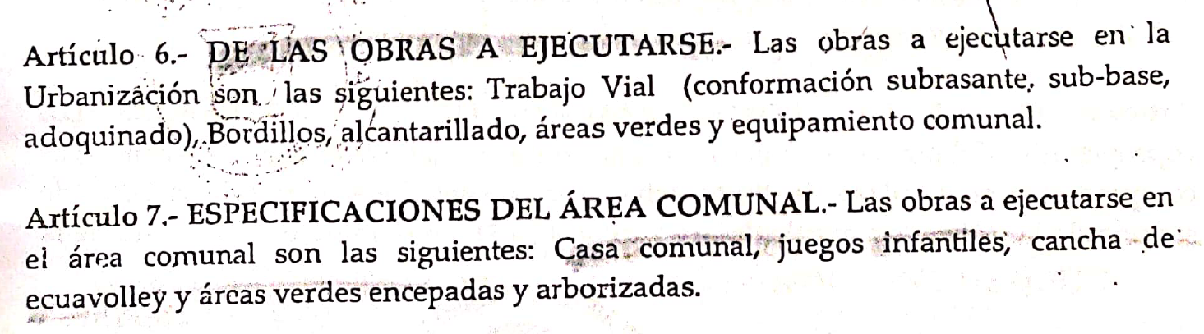
URBANIZACIÓN SOCIAL Y DESARROLLO PROGRESIVO
“LOS JAZMINES-TUMBACO”
ADMINISTRACIÓN ZONAL: TUMBACO - PARROQUIA: TUMBACO
PLANO DEL ASENTAMIENTO

Slide 5
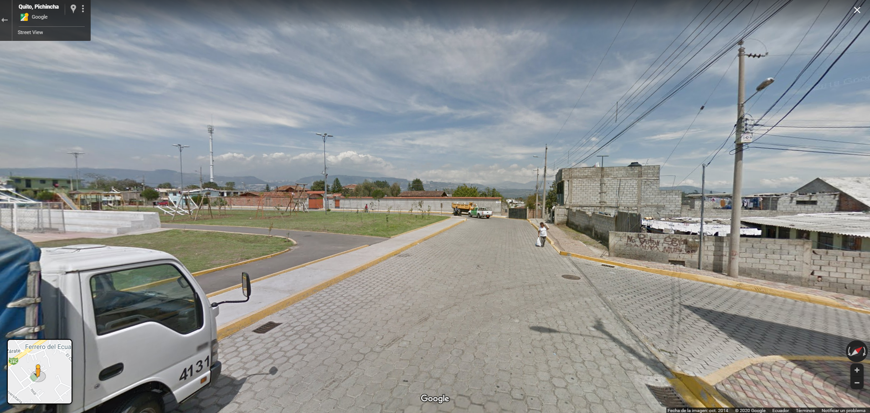
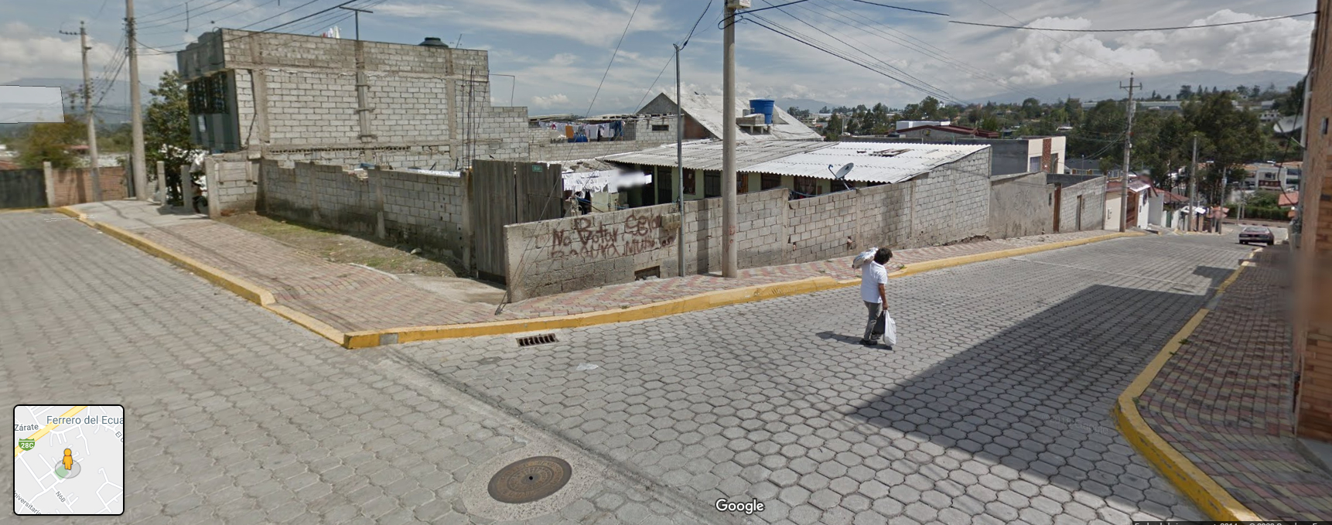
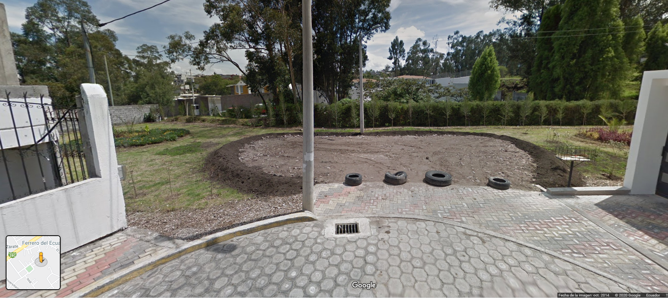
URBANIZACIÓN SOCIAL Y DESARROLLO PROGRESIVO
“LOS JAZMINES-TUMBACO”
ADMINISTRACIÓN ZONAL: TUMBACO - PARROQUIA: TUMBACO
DE LOS NOGALES
Notes:
-En caso de que el asentamiento no cuente con áreas verdes, añadir en el mapa las áreas verdes y equipamiento cercanas

